Slide 1


LATIHAN MEMBACA
DR. ZALIZA BINTI MOHAMAD NASIR

Slide 2
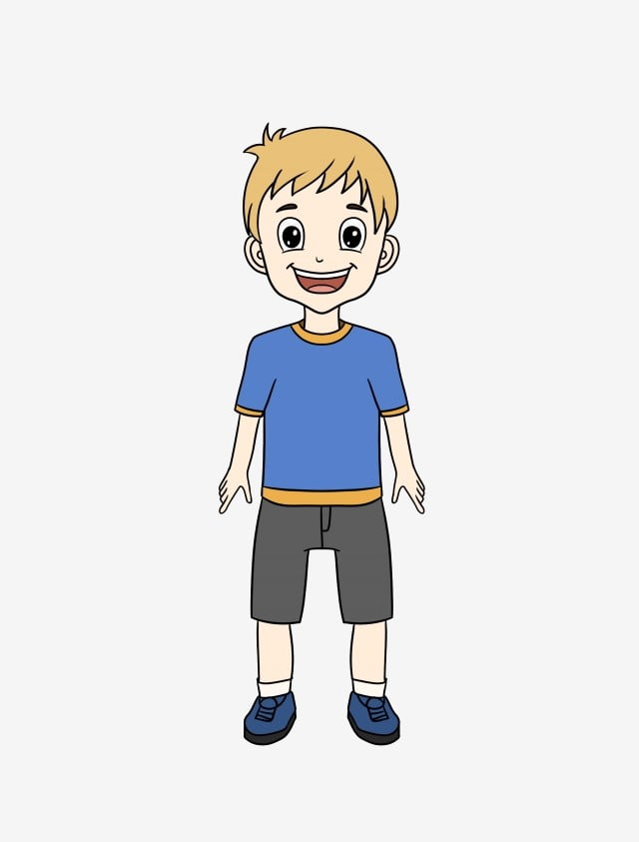
Nama saya Ahmad
Saya budak lelaki
Saya belajar di Universiti Teknologi Malaysia
Saya suka main bola dan badminton

Slide 3
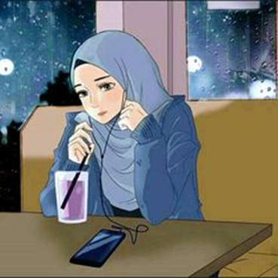
Nama saya Sarah
Saya budak perempuan
Saya belajar di universiti
Saya suka masak dan baca buku

Slide 4
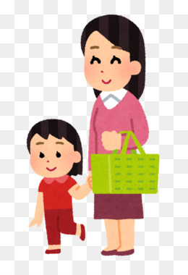
Ini ibu
Ini ibu saya
Ibu saya pergi pasar
Ibu pergi pasar beli ikan
Ibu letak ikan dalam beg

Slide 5

Ini buah epal
Buah epal warna merah
Epal ada di pasar
Ibu beli lima epal
Saya suka makan epal

Slide 6

Ini buku.
Ini buku Mohamed.
Buku Mohamed baru.
Mohamed beli buku itu.
Mohamed suka baca buku itu.

Slide 7
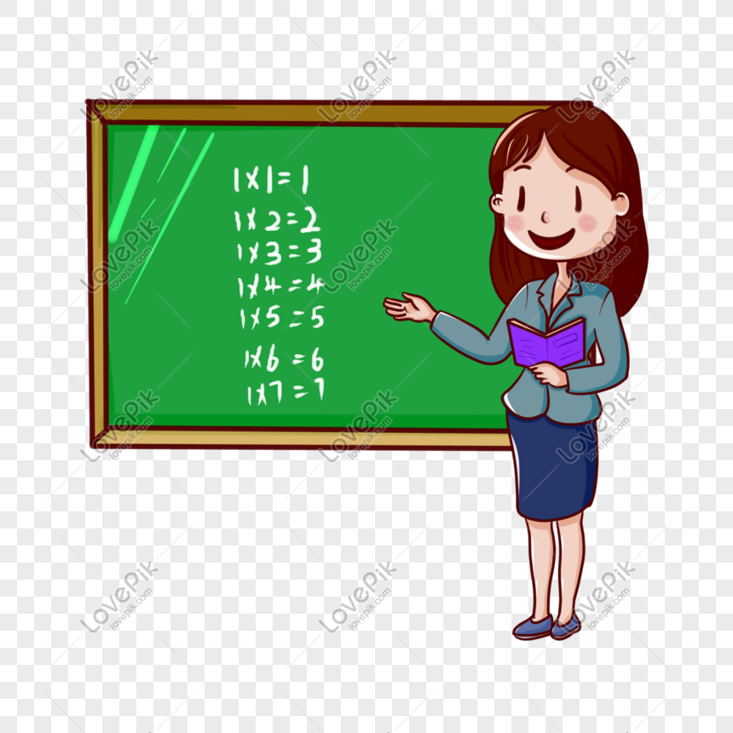
Ini guru saya
Nama guru saya Nora
Guru saya baik
Guru ajar saya Bahasa Melayu
Saya suka guru saya

Slide 8
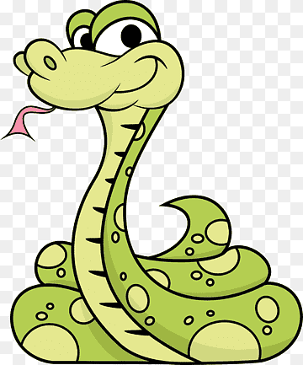
Ini ular
Ular ini warna hijau
Ular makan katak
Saya takut lihat ular
Saya lihat ular di zoo

Slide 9
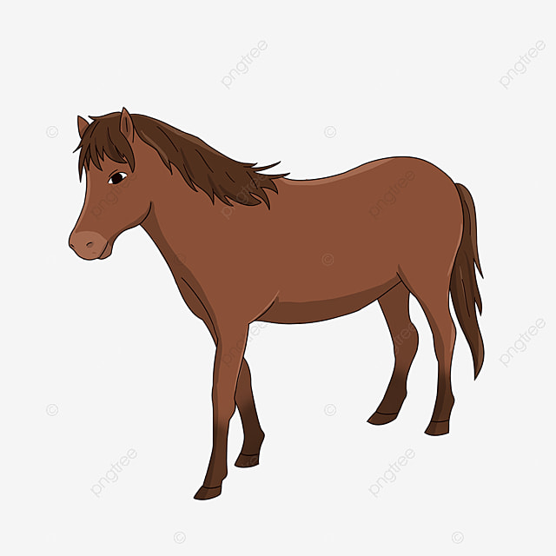
Ini kuda.
Ini kuda kawan saya.
Badan kuda besar.
Badan kuda warna coklat.
Kuda ini comel.

Slide 10

Ini belon saya
Saya suka main belon
Bapa beli belon untuk saya
Belon saya cantik
Belon saya ada banyak warna

